Slide 1



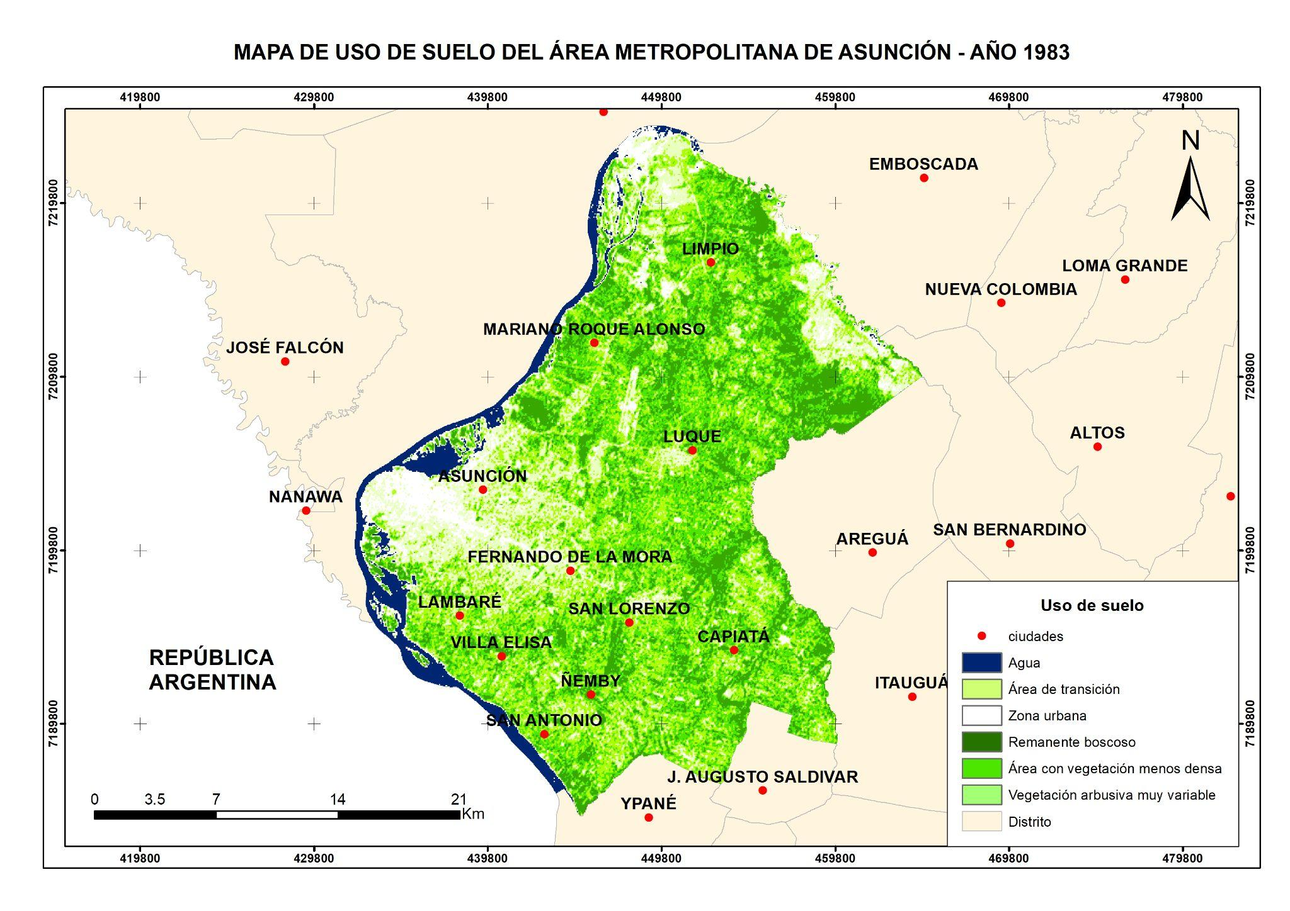
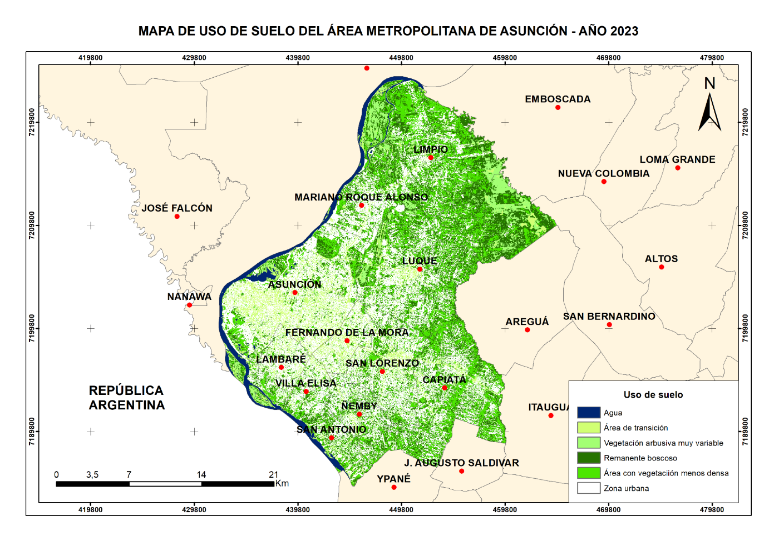
Cambios territoriales en el área metropolitana de la ciudad de Asunción
Aranda, M. Lidia; Benítez, Alexander; Cabral, Mariano; Cardozo, Edgar; Delgado, Alcides, López, Lourdes, Ortiz, Francisco; Quiñónez, Marcos; Rodas, Mauricio; Román, Verónica, Ruiz Díaz, Rodrigo, Solaeche, Camila; Zarate, Graciela
maranda@fiuna.edu.py
Facultad de Ingeniería, San Lorenzo, Paraguay
Resumen
La investigación presenta el análisis de los cambios territoriales en el área metropolitana de la ciudad de Asunción como mecanismo de conocer las dinámicas sociales que ocurren en él. Un área metropolitana es un territorio en expansión desde un nodo central urbano en donde por la dinámica de la expansión urbana ante posibilidades laborales, educativas provocan que la migración demográfica aumente el área de población relacionado a una ciudad. En Asunción se vive la dinámica de expansión del área metropolitana desde hace más de 30 años, lo cual ha originado cambios en la organización social y en el uso del territorio.
Palabras clave: expansión urbana, crecimiento poblacional, área metropolitana
Introducción
Un área metropolitana es un conjunto de municipios que engloba una ciudad central (la metrópoli) que da nombre al área y una serie de ciudades alrededor, que pueden funcionar como ciudades dormitorio, industriales, comerciales y servicios, entre las que las hay estrechas relaciones de interdependencia (AIMC 2013, Zarate y Rubio 2006)
El Área Metropolitana de Asunción está comprendida por el distrito Capital junto con 10 distritos del departamento Central. Supera los 2.700.000 habitantes (INE 2023) y concentra el 70% del PIB Nacional. La evolución de la urbanización en el área metropolitana es un proceso histórico tardío, donde Asunción muestra reconocible pérdida de población en favor de los núcleos satélites. Esto refuerza la necesidad de contar con políticas de planificación urbana realistas y eficaces que permitan un crecimiento ordenado de los espacios urbanos y las necesidades de sus habitantes (Garcia-Calabrese, 2023).
En 2013, se puede notar que la zona urbana aumenta en gran cantidad teniendo en cuenta la década anterior, llegando hasta el 35,50% del área total y el remanente boscoso casi se mantiene con un 20,80%. En esta década comienza el proyecto de Asunción como ciudad verde debido al remanente de áreas verdes en plazas y zonas del área, pero asociada a esa presencia se ve comprometida la seguridad debido al aumento de personas que consumen drogas lo cual imposibilita en muchos casos el usufructo de los lugares. En la década el aumento del comercio en áreas más externas al centro histórico va en auge y las actividades sociales también se trasladan con esta actividad.
Metodología
La investigación es descriptiva con enfoque geográfico. En el componente geográfico las imágenes satelitales Landsat 4, 5 y 8 y con las herramientas SIG se combinaron las bandas. Se clasificó de manera no supervisada basada en puntos de muestreo teniendo en cuenta la vegetación, cuerpos de agua y la zona urbana del área.
En el área social se realizaron entrevistas a actores claves, según muestreo por conveniencia, para conocer los cambios en el área metropolitano en los últimos 30 años.
Resultados
En 1983, se puede observar mucha vegetación en la zona de estudio 4693.32 Ha corresponden al uso de la Zona Urbana entre los principales cambios sociales que ocurrieron en esta década fue la migración para la asistencia a instituciones educativas y acceso a la salud. Así mismo en la época se dieron aumentos de centros de ventas y empieza a disminuir el uso social del territorio como medio de comunicación entre pares y expansión.
REFERENCIAS
Atlas del AMA – Análisis urbano y cartográfico del Área Metropolitana de Asunción. 2012. Proyecto Asunción, ciudad verde. STP – MUVH – MADES – PNUD.
García Calabrese, M.; Sánchez, I.; Prada, O. 2023. Metodología para el análisis comparativo de dinámicas de expansión urbana: los casos de Asunción (Paraguay) y Ciudad Autónoma de Buenos Aires (Argentina) in América Latina ante los nuevos retos de la justicia social y ambiental. Pp 371 – 385. USC.
Instituto Nacional de Estadística (INE). 2023. Datos demográficos de Asunción y Area Metropolitana.
Zárate y Rubio. 2006. Geografía Humana. Prentice Hall: Madrid.

